Slide 1
图形警示上烟包未见曙光
新探健康发展研究中心
2015.12.30

Slide 2
目录
1. 迫切需要
2.博弈
4.我们在行动
3.国际新进展

Slide 3
目录
1. 迫切需要
2.博弈
4.我们在行动
3.国际新进展

Slide 4
最新研究
《2015中国成人烟草调查报告》：
●52.1%男性吸烟，女性２.７%，成人吸烟率27.7%
●吸烟者达3.16亿
●吸烟者人数比2010年增加1500万
2. 《柳叶刀》杂志发布的最新研究显示：
●在过去的15年间，中国男性40岁到79岁年龄段归因于烟草的死亡比例增加了一倍。
●如果中国维持目前的吸烟率，现在生活在中国的青少年男性中，有三分之一将来会死于烟草相关的疾病。
Notes:
这是令人忧心的数据

Slide 5
如何挽救生命？
让公众知道、相信
使用烟草制品的巨大危害
明示危害
严禁误导
烟草包装是最有效、最便捷的方式

Slide 6
一图胜千言
图形警示，能够最具体、最清晰、最明确地将使用烟草的健康风险传递给公众；
图形警示，可以使文化程度较低的公众也清晰地了解吸烟对健康的伤害；
图形警示随卷烟流播，使最广大、最需要得到警示的人都能方便地得到；
图形警示是一种最经济的告知危害的手段；
图形警示的政策最能表明政府控烟的决心。
Notes:
201４年中国卷烟年产量约为１３０４.９亿盒。如果将图形警示印上烟盒的正反面，就等于印发１３０４余亿份免费的烟草危害宣传单；

Slide 7
政策支持
《公约》
第11条
《公约》第11条实施准则
MPOWER
W
《公约》
第12条

Slide 8
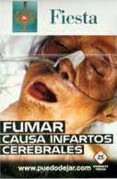
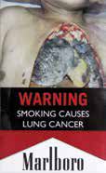
这样的图形震撼了吸烟者和非吸烟者,呼唤着他们远离烟草
乌拉圭图形警示占包装正反面的 80%位，居第二
文莱、加拿大图形警示展包装正反面的75%
Notes:
烟包警示的受众之广泛超过任何一种宣传和交流方式。

Slide 9
目录
1. 迫切需要
2.博弈
4.我们在行动
3.国际新进展

Slide 10
图形警示上烟包的呼吁 从未间歇过
控烟
两会的呼声:
200８-2015年，两会代表／ 委员连续八年呼吁，遵循控烟履约精神，借鉴国际控烟的成功经验，图形警示上烟包。

Slide 11
群众呼吁
四次向主管部门写信呼吁图形警示上烟包
2008年以来举办《公约》第11条及其实施准则的研讨会，呼吁图形警示上烟包相关会议十几次。
与中国医学科学院基础医学研究所\中国ＣＤＣ控烟办合作，在全国范围内开展了“我要告诉你，因为我爱你——图形警示上烟包倡导活动”

Slide 12
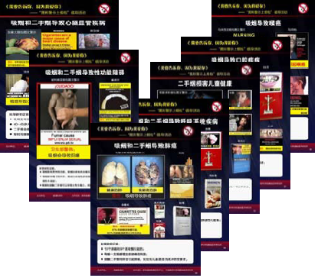
全国控烟巡展受欢迎 老百姓力挺图形警示上烟包
“我要告诉你，因为我爱你”
图形警示上烟包，
控烟倡导活动
（2011～2013）

Slide 13
活动：
覆盖3１个省市自治区
超过300个城市，
展出3000余场
直接受众超过500万人
●
●
●
●
●
●
●
●
●
●
●
●
●
●
●
●
●
●
●
●
●
●
●
●
●
●
●
●
●
●
●
●
●
●
●
●
●
●
●
●
●
●
●
●
●
●
●
●
●
●
●
●
●
●
●
●
●
●
●
●
●
●
●
●
●
●
●
●
●
●
●
●
●
●
●
●
●
●
●
●
●
●
●
●
●
●
●
●
●
●
●
●
●
●
●
●
●
●
●
●
●
●
●
●
●
●
●
●
●
●
●
●
●
●
●
●
●
●
●
●
●
●
●
●
●
●
2011—2012年11002人调查结果：
平均支持率：85.4%
一半以上城市，包括北京的支持率高达90%
●
●
●
●
●
●
●
●
●
●
●
●
●
●
●
●
●
●
●
●
●
●
●
●
●
●
●
●
●
●
●
●
●
●
●
●
●
●
●
●
●
●
●
●
●
●
●
●
●
●
●
●
●
●
●
●
●
●
●
●
●
●
●
●
●
●
●
●
●
●
●
●
●
●
●
●
●
●
●
●
●
●
●
●
●
●
●
●
●
●

Slide 14
《政府信息公开条例》
是否支持在国内推广“警示图形上烟包”
卫生计生委 | 完全支持在我国推广‘警语图形’上烟包的建议
外交部 | 支持按照《烟草控制框架公约》有关规定在烟包上使用警语或警示图形
财政部 | 支持按照《烟草控制框架公约》有关规定在烟包上使用警语或警示图形
海关总署 | 支持按照《烟草控制框架公约》有关规定在烟包上使用警语或警示图形
工商管理总局 | 此问题不属于政府信息工作范畴
国家质监总局 | 此问题不属于政府信息工作范畴
工信部 | 回避正面回答，但承认需要不断强化，提高警示效果
烟草专卖局 | 目前的警语已“符合《公约》规定的要求”

Slide 15
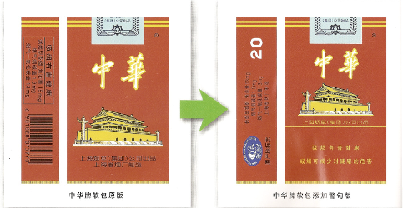
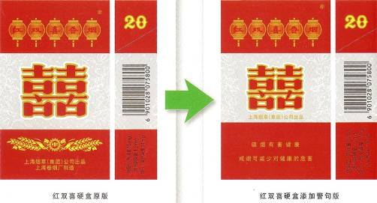
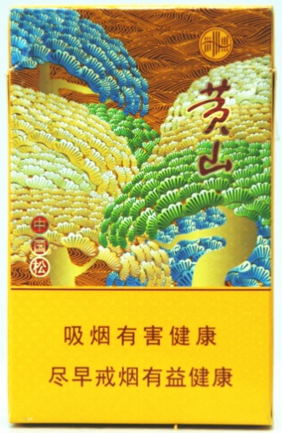
烟草业——应付、拖延
按照“稳步推进，分步实施”的原则，分阶段逐步改进卷烟包装。
2006年中国烟草总公司改进烟包警语的设计
2008年中国烟草总公司改进烟包警语的设计
2011年8月中国烟草总公司改进烟包警语的设计

Slide 16
2011年中国烟草总公司改进烟包警语的设计
把警语字号放大一些（不小于4毫米）；
撤消英文
警语内容仍为先前那两组含含糊糊、不告知具体危害的词句；
警语部分同底色要有区别。中国烟草总公司声称将请专家进行论证。
16
16

Slide 17
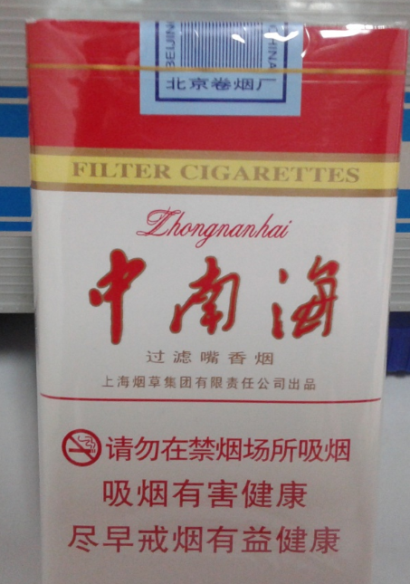
２０１５ 烟草业的拖延策略
再改, 还是笼统、模糊的警语
底色没变化
就是不上图

Slide 18
2012年底，由工信部为首的国家8部委联合发布《中国烟草控制规划（2012-2015年）》
五年规划，实际实施时间只有三年
迟迟不能出台最根本的症结——图形警示放不放的问题
今天距离《规划》完成时间还有一天，最简单的在烟盒包装上采用图文的警示都未完全做到
Notes:
争议最大、最激烈的，是关于烟草制品包装上放不放图形警示的问题

Slide 19
生命宝贵，挽救生命重于泰山
跨入履行《公约》的第十年，图形警示上烟包刻不容缓
为什么用烟包图形警示告知吸烟的伤害以挽救生命却迟迟不能实施？

Slide 20
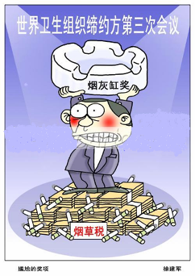
图形警示上烟包理由充分
《公约》生效10年，履约要求
8年两会代表/委员的议案/提案
超过85%的公众诉求
科学评估现有文字警语标识无效
国际上多国的实践经验
国际舞台上中国表现黯然失色
关注民生就应该关注健康和生命
十多亿中国人的健康和生命因烟草使用而流失
图形警示不上烟包症结何在？

Slide 21
2009年 对政协委员提案回复
国家烟草专卖局/工信部对两会代表/委员提案/议案的回复
2007年11月7日，经部际履约工作协调领导小组批准，我局会同质检总局联合印发通知，正式发布了《中华人民共和国境内卷烟包装标识的规定》（国烟科[2007]511号），自2009年1月1日起施行。
按照《公约》对烟草制品包装的规定，结合中国的国情，《规定》主要在健康警语的内容、位置面积、轮换使用等方面做了具体的规定。

Slide 22
2010年

Slide 23
国家烟草专卖局 对十一届全国人大四次会议建议的答复
2011
《公约》未对图片警示进行强制规定。目前《公约》172个缔约方中，有43个卷烟包装健康警语和信息采用图片或象形图。美国至今还未批准《公约》，欧盟、俄罗斯、日本、韩国等卷烟生产大国，均未要求健康警语和信息必须采用图片或象形图。

Slide 24
2012年 国家烟草专卖局对政协委员提案回复
《烟草控制框架公约》第11条规定卷烟包装健康警语“可采取或包括图片或象形图的形式”，《公约》未对图片警示作强制规定。
另一方面，从各国履约的情况来看，目前《公约》175个缔约方中，使用图片警示的仅有45个国家和地区，多数缔约方未采用图片或象形图。我国在卷烟包装问题上与日本、韩国等国家所采取的做法一致。日本、韩国、俄罗斯、德国等国家，均未要求健康警语和信息必须采用图片或象形图。而美国、瑞士、印尼等国家至今未加入《公约》。

Slide 25
2013年 烟草专卖局答复人大代表提案
关于在卷烟包装上印制图形警示问题，《烟草控制框架公约》第11条规定卷烟包装健康警语“可采用或包括图片或象形图的形式”，《公约》采用“可”而不是“应”的写法，对图片警示未作强制规定，体现了兼顾各国不同国情、不同立场的原则。
从各国履约情况来看，《公约》大多数缔约方的卷烟包装并未采用图片警示。截止2012年底，《公约》176个缔约方中，使用图片警示的仅有48个缔约方，所占比重为27.3%；未使用图片警示的有128个缔约方，所占比重为72.3%，大多数缔约方未采用图片或象形图。我国在卷烟包装问题上与日本等国家所采取的做法基本一致。日本、德国等国家，均未要求健康警语和信息必须采用图片或象形图。而美国、瑞士、印尼、阿根廷等国至今还未批准《公约》。

Slide 26
拒绝图形警示上烟包的理由
采用图片警示是我国政府代表团在《公约》谈判时的一贯立场，我们和日本、韩国持相同立场，反对卷烟包装使用图形警示；
《公约》未对卷烟包装采用图片警示形式作强制性规定反对卷烟包装；
《公约》大多数缔约方的卷烟包装并未采用图片警示，只有部分缔约国使用图形警示、日本、韩国也没有上；
要和日本、韩国比，为什么不比一下别的国家控烟方面做得好的地方
同什么国家采取统一立场 ，并不是判断的标准

Slide 27
控烟机制的问题
归属
国家烟草专卖局
（中国烟草总公司）
工业信息化部组长
卫生部 副组长
外交部 副组长
国家质检总局
国家工商总局
财政部
海关总署
中国《烟草控制框架公约》履约工作部际协调领导小组

Slide 28
可以清楚地看到：
1.实际上掌握着中国烟草业走向的烟草专卖局（即中国烟草总公司）主导着这一关键政策的制定;烟草专卖局在制定政策时不会也不可能约束自身的企业行为；
2.坚决不上图形警示，害怕影响烟草营销；
3.在众多压力底下，采取迂回、敷衍、拖延的手段，美其名曰“分步实施”；

Slide 29
目录
1. 图形警示上烟包有迫切需要
2.博弈
4.我们的行动
3.国际新进展

Slide 30
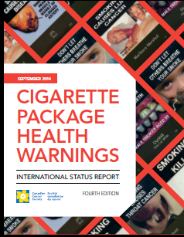
国际
国际排名报告
198国家/地区144名次(有并列 )
1 泰国
13 斯里兰卡
23 马来西亚
28 新加坡、蒙古、菲律宾、越南、中国香港、中国澳门
84 俄罗斯
91 中国台湾
110 中国（无图）

Slide 31
国际
１.截止2015年5月，至少有85个国家/司法管辖区烟盒包装实施图形警示

Slide 32
2015年有85个国家/地区实施图形警示

Slide 33
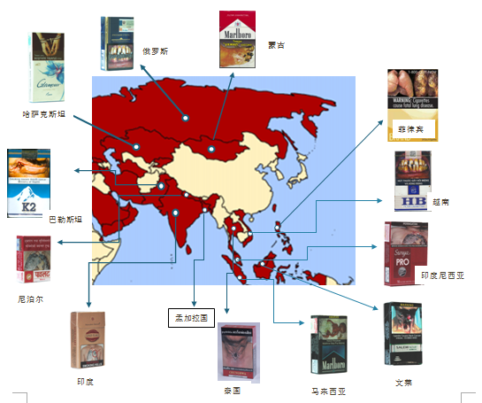
中
国
周
边
国
家

Slide 34
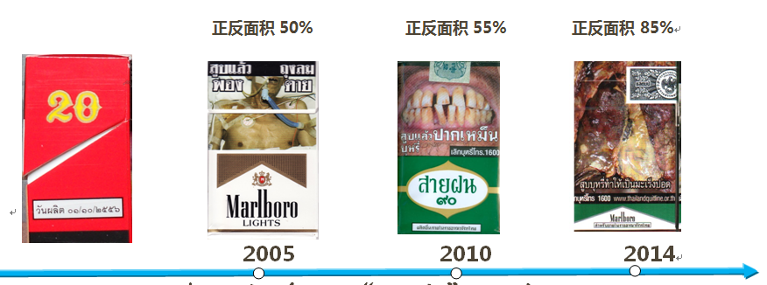
泰国
２.越来越多的国家扩大了图形警示的尺寸
超过60个国家和地区的图形警示面积大于50%

Slide 35
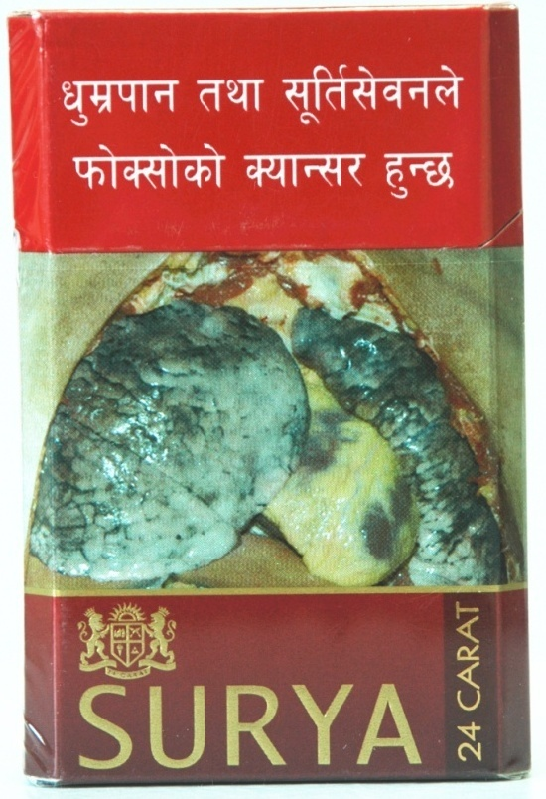
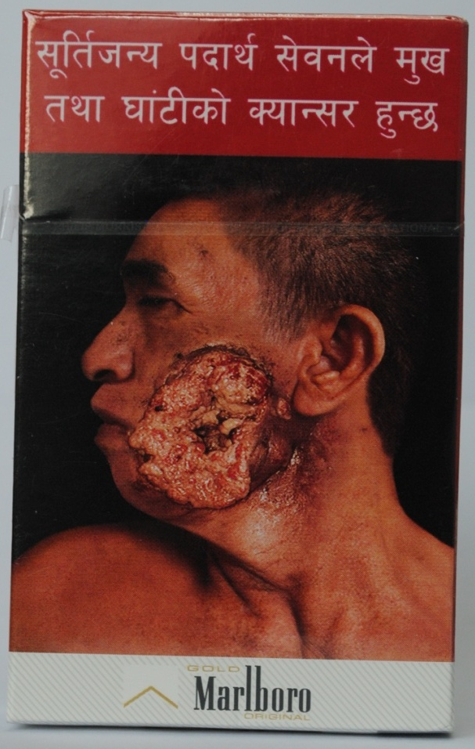
尼泊尔
２０１５年９月之前７５%
现在 ９０%

Slide 36
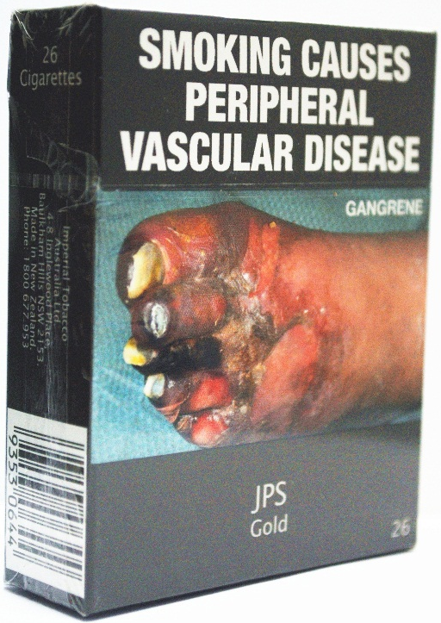
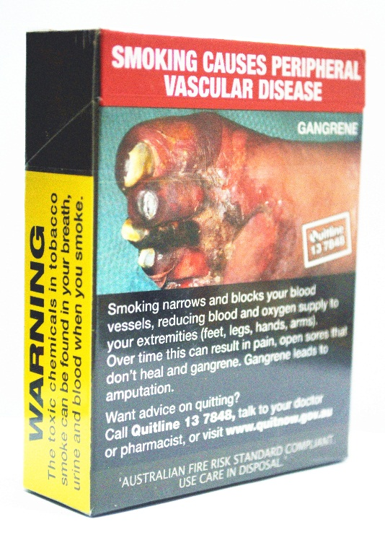
３.向全警示包装发展
澳大利亚2012年12月开始实行全警示烟包（平装包装）
图片警语减损包装形象，告知吸烟者戒烟和激励
增加戒烟热线、咨询热线
消除品牌特征：烟草公司在其烟包上不能再使用商标形象、平面设计、颜色，来对品牌进行区分。
增强健康警告的影响
消除烟草包装作为一种广告形式

Slide 37
２０１５年更多国家开始推行全警示包装
国家
通过时间
２０１５.０２
２０１５.０３
实施时间
２０１６.０５
２０１６.０５
２０１５.１０
２０１５.１１
２０１６.０５
２０１６.０５
法 国
匈牙利
英 国
爱尔兰
南非、挪威、新西兰、瑞典和乌拉圭正在考虑立法

Slide 38
新消息
澳大利亚政府在全警示包装诉讼中获胜
●澳大利亚联合政府在烟草巨头菲莫亚洲公司挑战澳大利亚烟草全警示包装法律的诉讼中获胜。
●这意味着2011年开始的全警示包装法律将继续实施。
●烟草公司在阻止保护健康措施的这项重要的法律诉讼中再次失败。
这是公共健康的巨大胜利
法律支持全警示包装的作用
——2015年12月21日来自《悉尼先驱晨报》

Slide 39
新消息
新加坡烟草展示禁令指导原则出炉
新加坡禁止零售商公开展示卷烟的条例预计会在2017年实行：零售商必须把卷烟放在不透明的橱柜、用特制布帘或门遮盖，或存放在公众视线之外的地方。
冰岛、加拿大、爱尔兰、挪威、澳大利亚等国家都通过了相关法律。
这一政策可以让非吸烟者看不到卷烟，尤其是儿童及青少年

Slide 40
目录
1. 图形警示上烟包有迫切需要
2.博弈双方做了什么
4.我们在行动
3.国际新进展
Notes:
世界不断发展的当下，我们应该行动起来，

Slide 41
起 因
各国图形警示烟盒
控烟小伙伴：UNION、 TFK、中国ＣＤＣ控烟办、控烟项目城市、复旦大学等从世界各地收集来：
总数：227盒各国卷烟
涉及国家和地区：39个，包括台湾、香港、澳门

Slide 42
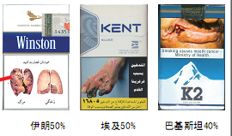
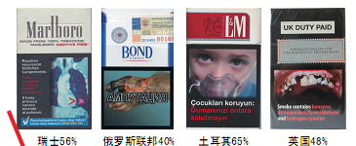
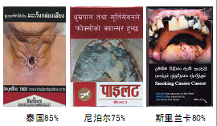
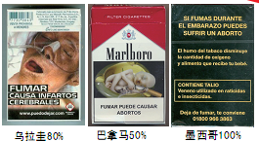
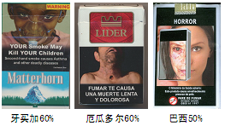
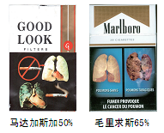
02
01
03
各国
烟盒
04
07
05
06
Notes:
模板来自于 http://docer.wps.cn

Slide 43
新探出品
视频 《烟盒上的战争》；
宣传画 《大面积图形警示上烟包还要等多久？》
Ｚ卡 《这样告之烟害最有效！》

Slide 44
目 的
1
2
让媒体充分意识到图形警示的重要性，推动图形警示上烟包
获取专家以及委员的支持，将图形警示上烟包的意愿传达给决策者
制作目的
让民众意识到烟草危害与自身健康息息相关，愿意关注及支持图形警示上烟包
3

Slide 45
设计风格
语言
可视化
尝试用最简洁、风趣、流行的语言来阐述
1. 趣味性
2.真实性
3.易读性
Notes:
模板来自于 http://docer.wps.cn

Slide 46
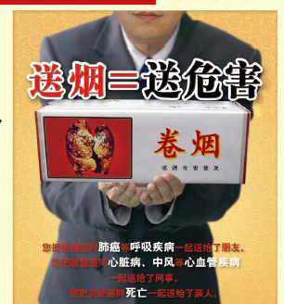
这一时刻
过年送礼不送烟
亲情，人情，送健康最有情！
Notes:
吸烟和二手烟每年夺走百万条生命。用最有效的方法告知烟草危害是政府应该必须做的，而做，不是可做可不做的；
国情可以不同，烟草使用的危害没有不同，保护人民生命的责任没有不同；至于“国情”，中国是使用烟草人数最多的国家，也是因烟致死人数最多的国家，告知烟草危害是“必须”要做的事情。最有效的措施才是最应采取的措施。台港澳就是这样做的。

Slide 47
在这关键时刻——
我们将继续不懈努力，推动大幅图形警示上烟包。
民意代表：两会委员、专家、学者
媒体推动至关重要

Slide 48
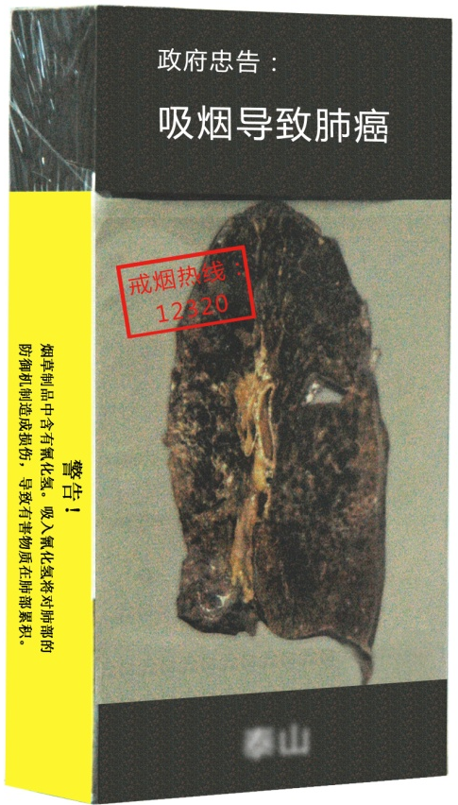
再次强烈呼吁： 图形警示上烟包，时不我待！
期盼国内的烟草包装借鉴澳大利亚的经验，采用全警示包装：
1.包装上明确标明政府严正忠告公众；
2.采用大幅震撼图形；
3.文字明确告之吸烟导致的具体疾病名称；
４.告之戒烟电话。

Slide 49
谢谢
Thank you

